Slide 1
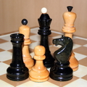
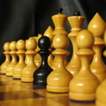
ШАХМАТЫ

Slide 2
На квадратиках доски
Короли свели полки,
Но для боя у полков
Нет ни пушек ни штыков. Что это?

Slide 3
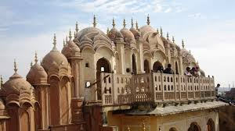
История шахмат насчитывает не менее полутора тысяч лет.
Были изобретёны они в Индии в V - VIвеке и распространились практически по всему миру, став неотъемлемой частью человеческой культуры.

Slide 4
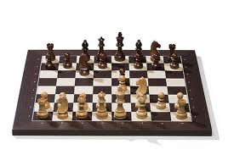
Зовется Шахматной страной Двухцветная страна, Ведётся в ней упорный бой – Двухцветная война Там обе армии смелы, Борьбой увлечены, В одной из них бойцы белы, В другой бойцы черны. Но разве цвет всего важней? Выигрывает бой Тот, кто решительней, умней, Вот там закон какой!

Slide 5
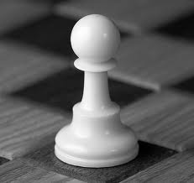
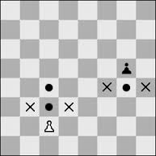
ПЕШКА
Пешка, маленький солдат,
лишь команды ждёт,
чтоб с квадрата на квадрат
двинуться вперёд.
На войну, не на парад,
пешка держит путь,
ей нельзя пойти назад,
в сторону свернуть.
Чтоб в борьбу вступить скорей,
в рукопашный бой,
первым ходом можно ей
сделать шаг двойной.
А потом — вперёд, вперёд,
за шажком шажок.
Ну, а как же пешка бьёт?
Бьёт наискосок.
Всю доску пройти должна
пешка до конца –
превратится там она
в грозного бойца.
Кем ей стать – ферзем, ладьей?
Может быть, конем?
Как решить вопрос такой,
Мы потом поймем.

Slide 6
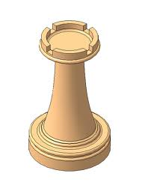
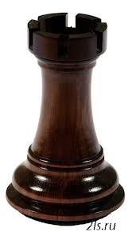
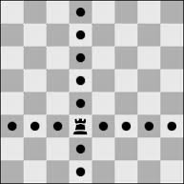
ЛАДЬЯ
Видимо, ладья упряма,
если ходит только прямо,
не петляет — прыг да скок,
не шагнёт наискосок.
Так от края и до края
может двигаться она.
Эта башня боевая
неуклюжа, но сильна.
Шаг тяжёлый у ладьи,
в бой её скорей веди!

Slide 7
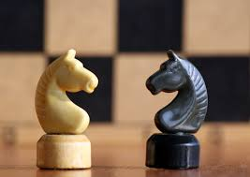
КОНЬ
Не мила коню неволя,
перед ним простор широк,
очень ловко на два поля
совершает конь прыжок,
замечательный прыжок:
поле — прямо, поле — вбок!
Ну, а если угрожает
окружения заслон,
через тех, кто окружает,
перепрыгивает он,
совершает конь прыжок:
поле — прямо, поле — вбок.
Замечательный прыжок:
поле — прямо, поле — вбок!

Slide 8
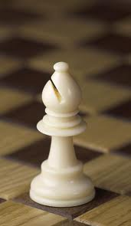
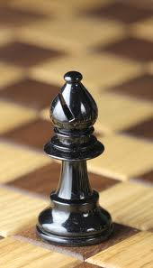
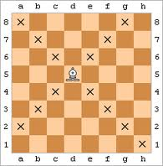
СЛОН
Если слон на белом поле
встал вначале (не забудь!),
он другой не хочет доли —
знает только белый путь.
А когда на поле чёрном
слон стоит, вступая в бой,
ходит, правилам покорный,
чёрной тропкой слон такой.
До конца игры слоны
цвету одному верны.

Slide 9
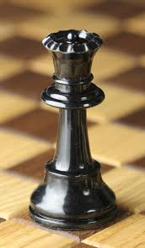
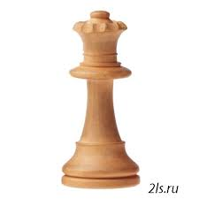
ФЕРЗЬ
Ферзь в шахматах, можно сказать, чемпион,
и шаг у ферзя широк.
Ферзь может ходить, как ладья и как слон — и прямо и наискосок.
Направо, налево, вперед и назад…
А бьёт он и вдаль и в упор.
И кажется, будто ферзю тесноват
доски чёрно-белой простор.
Ферзь очень опасен вблизи и вдали —
ты больше вниманья ферзю удели.

Slide 10
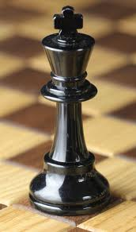
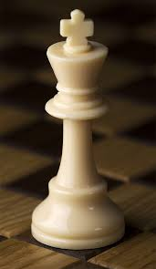
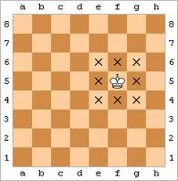
КОРОЛЬ
Король любит гладкий, расчищенный путь:
в любую он сторону может шагнуть,
однако легко ты заметишь, дружок,
что в силах он сделать не шаг, а шажок.
Всего одно поле — вот шага длина,
не очень проворен король-старина.
Зато начеку королевская рать —
должна короля она оберегать.
Ведь если б король беззащитный погиб,
фигуры войну продолжать не могли б.
Запомни: король всех главней, всех важней,
нет в шахматном войске важнее вождей!

Slide 11
Здравствуйте, мои друзья, угадайте: кто же я!
Есть тихий спорта вид - Спортсмен всегда сидит, Соперник перед ним Безмолвный, словно мим. Слова им не нужны, Раздумья здесь важны. Умы воюют тут. Часы идут, идут. Нет хуже для ребят Двух слов, чем «шах» и «мат». Шахматы
На шахматной доске - Сильнейший он. «Плывёт», ну, как ладья, И «топает», как слон.
Ферзь
Их на поле всего два,
Из-за них идет война.
Одного поймать в ловушку -
Прекращается игра.
Король
Кто не любит прыг да скок? Кто ходить привык без спешки И берёт наискосок? Ну конечно, это –
пешки
Он, не цокает, конечно, Но легко перешагнём Через ряд фигур и пешек Этим шахматным…
конём.

Slide 12
В презентации использовались материалы
https://www.google.ru/imghp?newwindow=1&hl=ru&biw=1920&bih=955&tbm=isch&btnG=
http://www.supertosty.ru/stihi/stih_819.html
http://fenix64.com/stix-pro-peshku/
http://www.dityachi-zagadky.org.ua/
Е . Ильин ,Стихи «Приключения пешки»
Инна Весела, Иржи Веселы, «Стихи о шахматных фигурах»

